Slide 1
Курсовой проект на тему: «РЕШЕНИЕ ДИФФЕРЕНЦИАЛЬНЫХ УРАВНЕНИЙ ЧИСЛЕННЫМИ МЕТОДАМИ С ИСПОЛЬЗОВАНИЕМ МАТЕМАТИЧЕСКОГО СОПРОЦЕССОРА»
Выполнил: студент гр.ИП-31 Соловьев Д.С.

Slide 2
Востребованность проекта
Решение дифференциальных уравнений – то, без чего не обходится ни одна прикладная задача, будь это расчет какого-либо физического параметра или моделирование изменений в результате принятой макроэкономической политики. Эти уравнения также важны для ряда других наук, таких как химия, биология, медицина и т.д.

Slide 3
Задачи курсового проекта
Разработать безопасное, стабильное и удобное при использовании Программное Обеспечение (ПО), позволяющее производить решение обыкновенных дифференциальных уравнений первого порядка.
Предоставить студенту – автору курсовой работы – ценные навыки и опыт при создании ПО такого рода

Slide 4
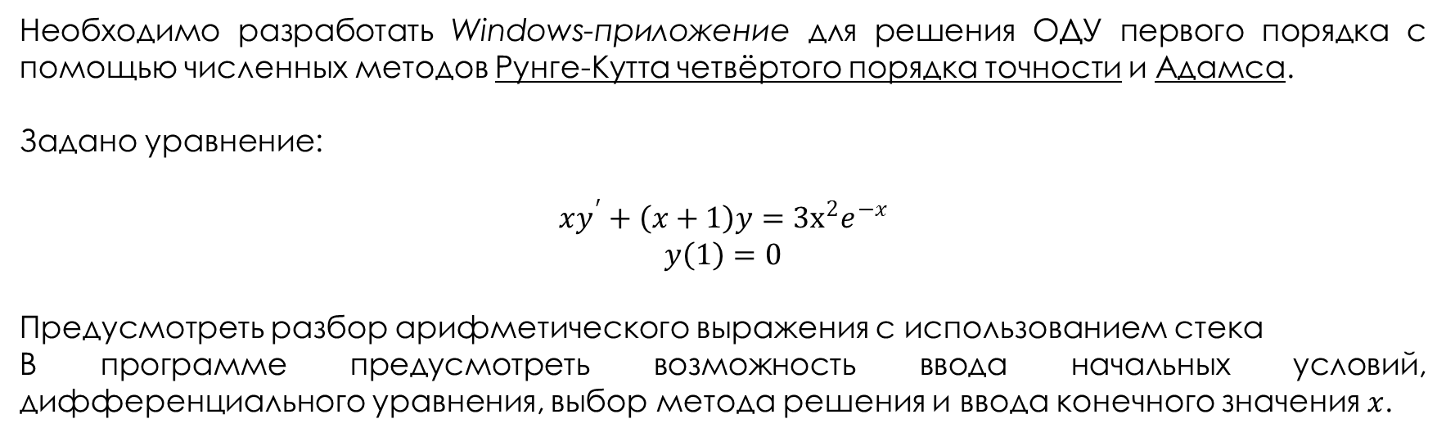
Постановка задачи
Необходимо разработать Windows-приложение для решения ОДУ первого порядка с помощью численных методов Рунге-Кутта четвёртого порядка точности и Адамса.
Задано уравнение:
$$xy^{′}+\left(x+1\right)y=3x^{2}e^{−x}$$
$$y\left(1\right)=0$$
Предусмотреть разбор арифметического выражения с использованием стека
В программе предусмотреть возможность ввода начальных условий, дифференциального уравнения, выбор метода решения и ввода конечного значения $x$.

Slide 5
Постановка задачи
Отобразить результат в виде графика. График должен строиться с использованием графического интерфейса устройства (GDI, WinApi).
При вычислениях дифференциального уравнения использовать математический сопроцессор.
Проверить решение дифференциального уравнения в математическом пакете, используя стандартные функции, и сравнить результаты.

Slide 6
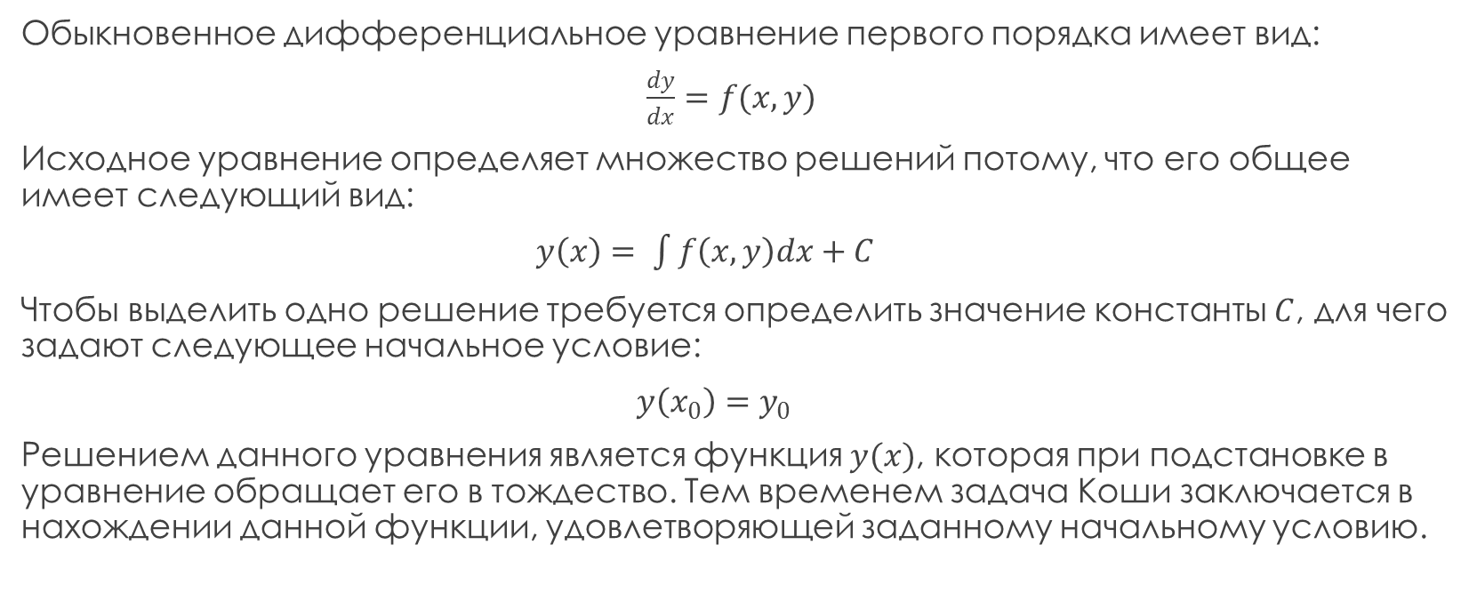
Постановка задачи
Обыкновенное дифференциальное уравнение первого порядка имеет вид:
$\frac{dy}{dx}=f(x,y)$
Исходное уравнение определяет множество решений потому, что его общее имеет следующий вид:
$y\left(x\right)= \int{f\left(x,y\right)dx+C}$
Чтобы выделить одно решение требуется определить значение константы $C$, для чего задают следующее начальное условие:
$y\left(x_{0}\right)=y_{0}$
Решением данного уравнения является функция $y(x)$, которая при подстановке в уравнение обращает его в тождество. Тем временем задача Коши заключается в нахождении данной функции, удовлетворяющей заданному начальному условию.

Slide 7
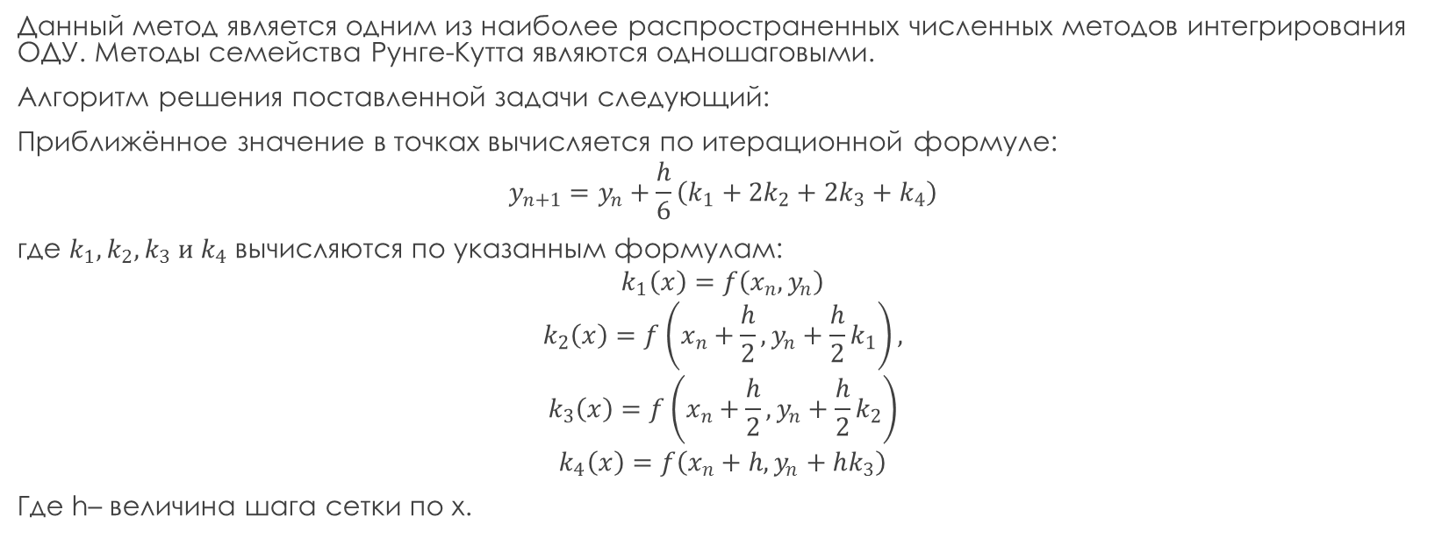
Численный метод Рунге-Кутты 4 порядка точности
Данный метод является одним из наиболее распространенных численных методов интегрирования ОДУ. Методы семейства Рунге-Кутта являются одношаговыми.
Алгоритм решения поставленной задачи следующий:
Приближённое значение в точках вычисляется по итерационной формуле:
$$y_{n+1}=y_{n}+\frac{h}{6}\left(k_{1}+2k_{2}+2k_{3}+k_{4}\right)$$
где $k_{1}, k_{2}, k_{3} и k_{4}$ вычисляются по указанным формулам:
$$k_{1}\left(x\right)=f\left(x_{n}, y_{n}\right)$$
$$k_{2}\left(x\right)=f\left(x_{n}+\frac{h}{2}, y_{n}+\frac{h}{2}k_{1}\right),$$
$$k_{3}\left(x\right)=f\left(x_{n}+\frac{h}{2}, y_{n}+\frac{h}{2}k_{2}\right)$$
$$k_{4}\left(x\right)=f\left(x_{n}+h, y_{n}+hk_{3}\right)$$
Где h– величина шага сетки по x.

Slide 8
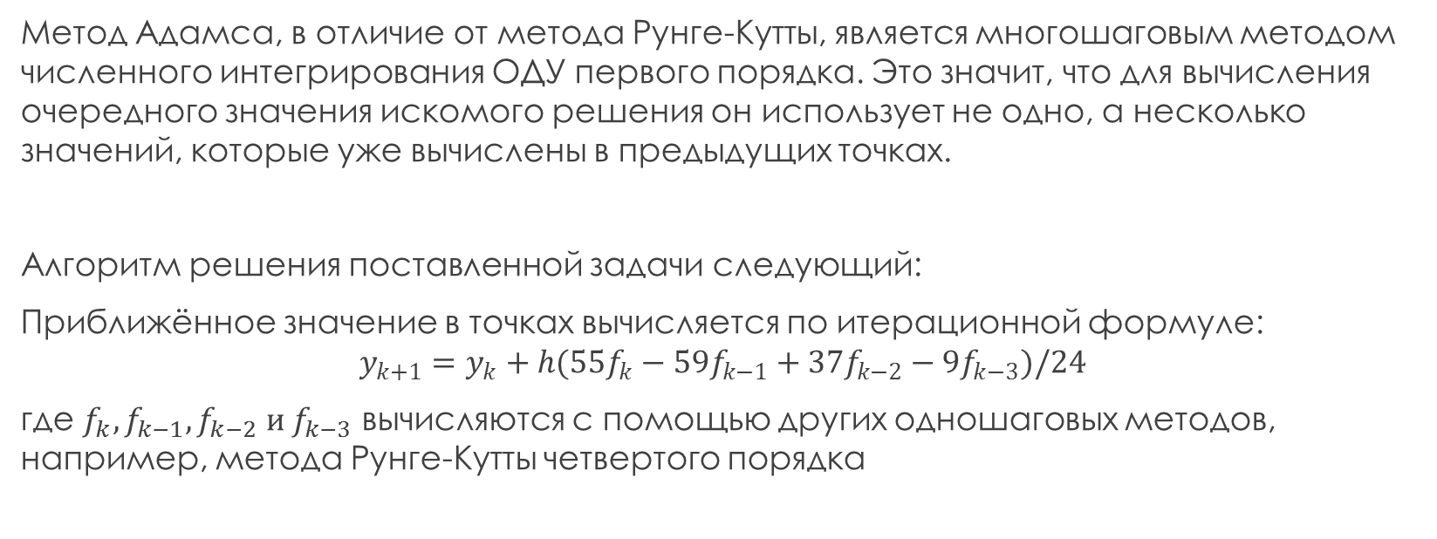
Численный метод Адамса
Метод Адамса, в отличие от метода Рунге-Кутты, является многошаговым методом численного интегрирования ОДУ первого порядка. Это значит, что для вычисления очередного значения искомого решения он использует не одно, а несколько значений, которые уже вычислены в предыдущих точках.
Алгоритм решения поставленной задачи следующий:
Приближённое значение в точках вычисляется по итерационной формуле:
$$y_{k+1}=y_{k}+h(55f_{k}−59f_{k−1}+37f_{k−2}−9f_{k−3})/24$$
где $f_{k}, f_{k−1}, f_{k−2} и f_{k−3}$ вычисляются с помощью других одношаговых методов, например, метода Рунге-Кутты четвертого порядка

Slide 9
GDI – Графический интерфейс устройства
GDI (Graphics Device Interface, интерфейс графических устройств) операционной системы Microsoft Windows предназначен для взаимодействия приложений Windows с графическими устройствами, такими как видеомонитор или принтер.
Когда приложения обращаются к GDI для вывода графического изображения, они работают не с физическими устройствами вывода, а с логическими, имеющими характеристики, которых на самом деле может не быть у данного УВ: способность отображать любой цвет, огромное разрешение и т.д. Это значит, что при выводе изображения на устройство вывода результат может отличаться от ожидаемого – на монохромных УВ вместо цветного изображения отобразится оттенок серого и т.п.

Slide 10
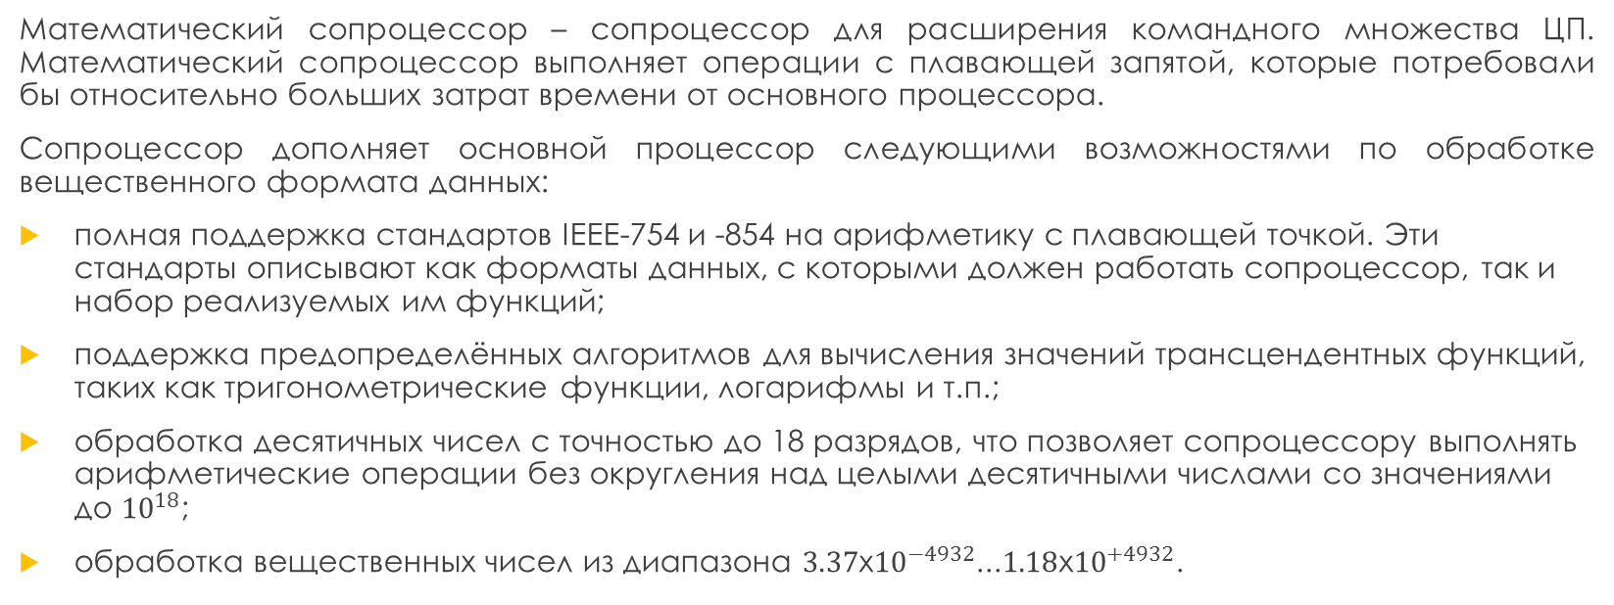
Математический сопроцессор
Математический сопроцессор – сопроцессор для расширения командного множества ЦП. Математический сопроцессор выполняет операции с плавающей запятой, которые потребовали бы относительно больших затрат времени от основного процессора.
Сопроцессор дополняет основной процессор следующими возможностями по обработке вещественного формата данных:
полная поддержка стандартов IEEE-754 и -854 на арифметику с плавающей точкой. Эти стандарты описывают как форматы данных, с которыми должен работать сопроцессор, так и набор реализуемых им функций;
поддержка предопределённых алгоритмов для вычисления значений трансцендентных функций, таких как тригонометрические функции, логарифмы и т.п.;
обработка десятичных чисел с точностью до 18 разрядов, что позволяет сопроцессору выполнять арифметические операции без округления над целыми десятичными числами со значениями до ${10}^{18}$;
обработка вещественных чисел из диапазона $3.37$x${10}^{−4932}$...$1.18$x${10}^{+4932}$.

Slide 11
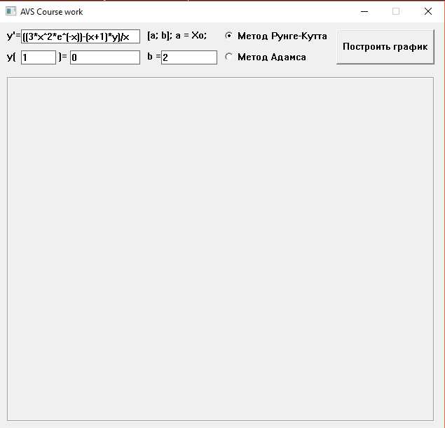
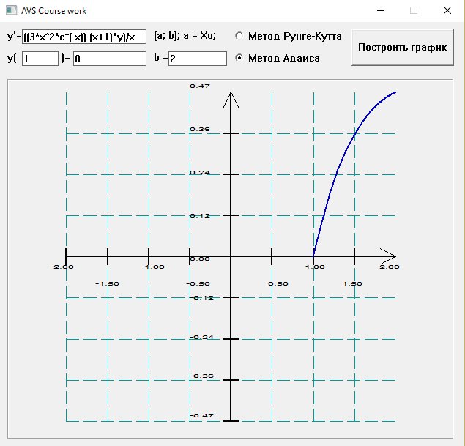
Скриншоты программы

Slide 12
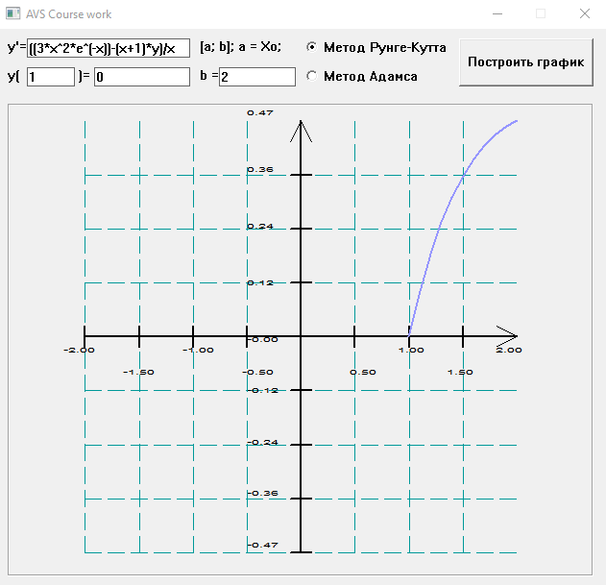
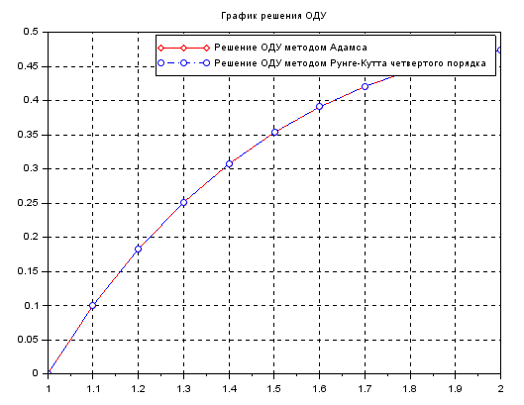
Скриншоты программы

Slide 13
Заключение
В результате выполнения данного курсового проекта было разработано Windows-приложение, предназначенное для решения обыкновенного дифференциального уравнения первого порядка.
При его разработке были проведены такие этапы разработки, как изучение теоретического материала, алгоритмический анализ задачи и составление алгоритма работы приложения.
Для проверки правильности решения разработанной программы был использован бесплатный математический пакет SciLab. Проверка осуществлялась на основе заданного дифференциального уравнения и была пройдена успешно, что свидетельствует о корректной работе программы.
Поставленные задачи в курсовом проекте решены полностью.

Slide 14
Спасибо за внимание!

